Slide 1
ЧТОБЫ КРАСИВО ГОВОРИТЬ – НУЖНО С ПАЛЬЦАМИ
ДРУЖИТЬ!
Консультация для родителей

Slide 2
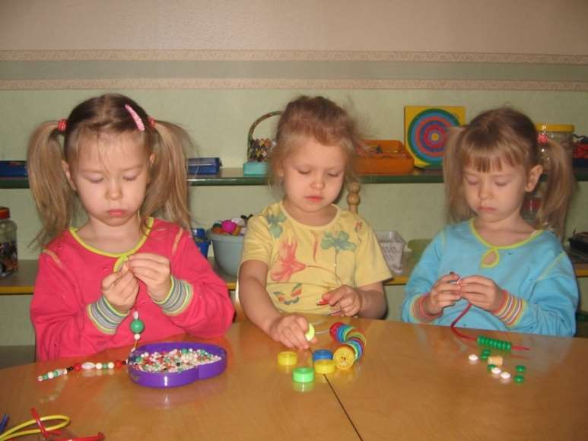
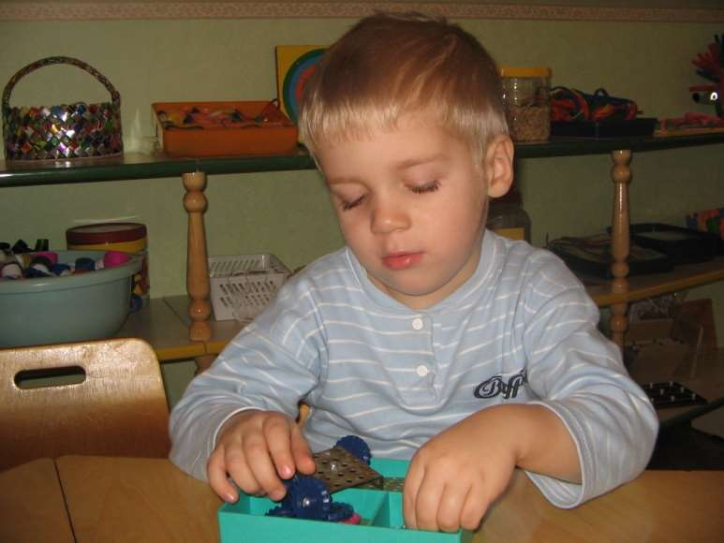
ИГРЫ С МЕЛКИМИ ПРЕДМЕТАМИ
Выкладывание картинок из различных материалов – серьёзное занятие.
Оно требует от детей усидчивости и терпения, развивает навык выполнять действия по заданному образцу.
Занятия можно разбить на несколько этапов. Сначала взрослый выкладывает или рисует на бумаге рисунок – образец и знакомит с ним ребёнка. Затем малыш копирует картинку из предложенного материала. Следующий этап, когда дошкольник с помощью взрослого выкладывает сам понравившуюся картинку.
Используйте для занятия мозаику, семена, крупу, мелкие орешки, пуговицы, кусочки бумаги, веточки, счётные палочки, толстые нитки.
Предложите ребёнку самому находить материал для выполнения подобных занятий.
ВНИМАНИЕ! Все занятия с использованием мелких предметов должны проходить под контролем взрослых.

Slide 3
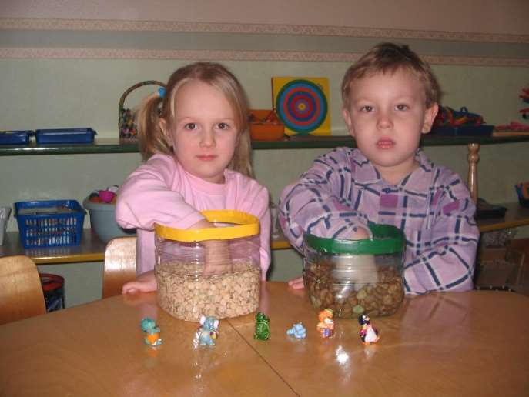
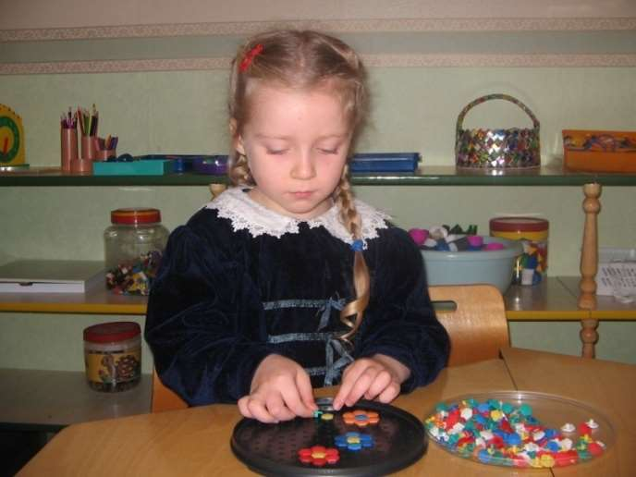
ИГРЫ С КРУПОЙ, БУСАМИ, ОРЕХАМИ
Предложите ребенку регулярно заниматься с крупой: сортировать, угадывать с закрытыми глазами, катать между большим и указательным пальцами, придавливать поочерёдно всеми пальцами обеих рук к столу, стараясь при этом делать вращательные движения.
Научите ребёнка перекатывать пальцами одной руки два грецких ореха или камешка, пальцами одной руки или между двух ладоней – шестигранный карандаш.
Всё это оказывает прекрасное тонизирующее и оздоравливающее действие.

Slide 4
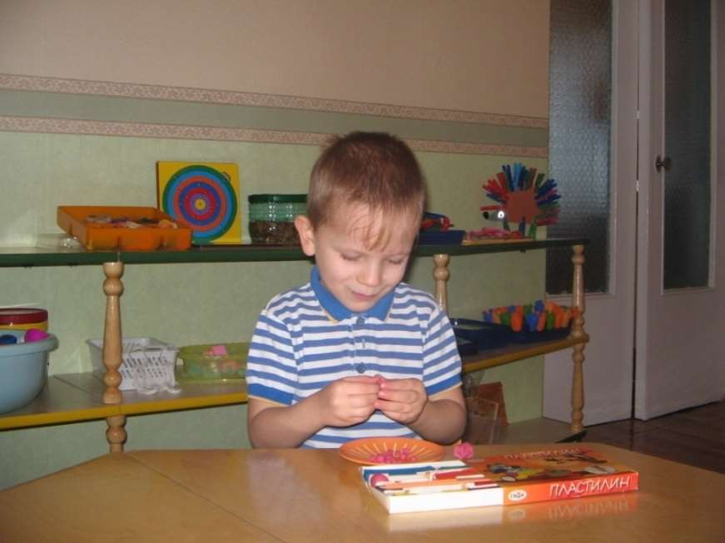
ИГРЫ С ПЛАСТИЛИНОМ
Пластилин даёт уникальные возможности проводить интересные игры с пользой для общего развития ребёнка. Покажите малышу все чудеса пластилинового мира, заинтересуйте его, и вы удивитесь, как быстро детские пальчики начнут создавать сначала неуклюжие, а потом всё более сложные фигурки.
На столе появится один пластилиновый домик, а затем и целый город. Во время игры с пластилином вы можете читать сказку, а юный скульптор – творить наиболее понравившихся ему персонажей.
Не сдерживайте фантазию ребёнка – среди вылепленных им образцов могут оказаться существа из его собственного волшебного мира. По рассказам о них вы сможете лучше понять характер своего малыша.

Slide 5
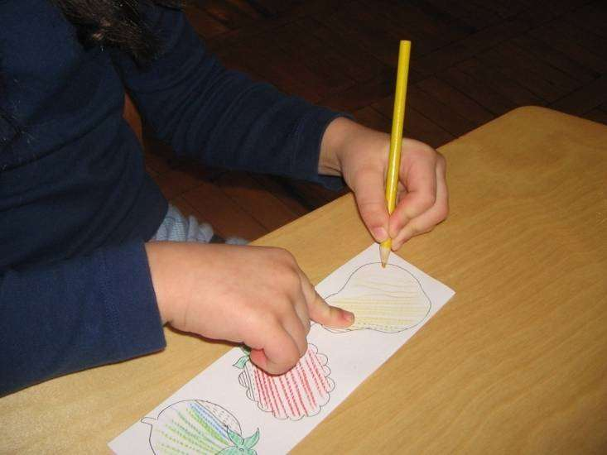
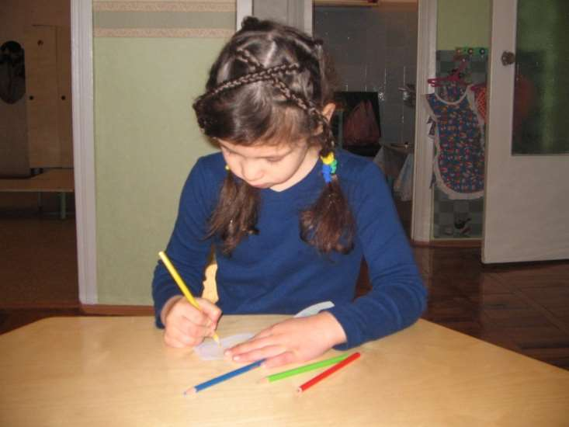
РИСОВАНИЕ, ШТРИХОВКА
Рисование – занятие, любимое всеми детьми и очень полезное. Чем чаще ребёнок держит в руках карандаш или кисть, тем легче будет ему выводить свои первые буквы и слова. Проявляйте изобретательность, используйте любую возможность: рисуйте с ребенком на бумаге и картоне, на снегу и песке, на запотевшем окне и асфальте.
Предлагайте ребенку штриховать различные фигуры прямыми линиями, обводить рисунки по контуру, срисовывать по образцу, продолжать заданный узор, дорисовывать вторую половинку изображения – развивайте творческое воображение, зрительную память и цветоощущение у малыша.

Slide 6
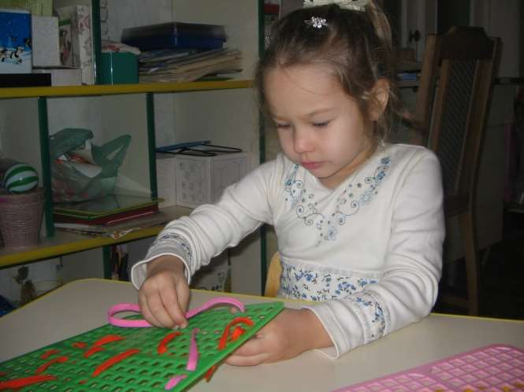
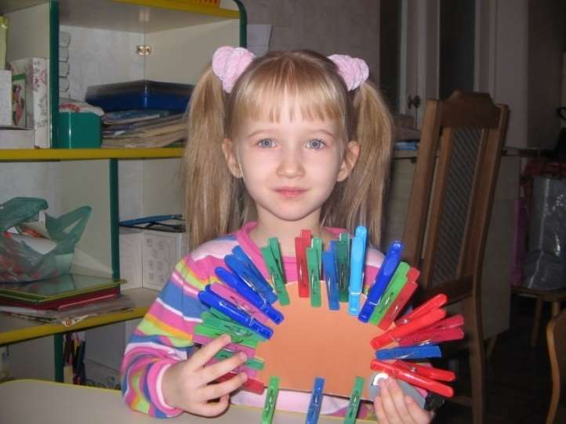
Помогите вашему малышу узнать, как обычная бумага превращается в забавные объемные игрушки. Пусть ребенок сам скомкает листы белой бумаги, а затем обмотает их цветными нитками. Вот и готовы мячики для игры: попробуйте вместе кидать их в корзину или в мишень. Сшив, склеив или просто связав мячики между собой, можно получить причудливые объемные игрушки.
Развитию точных движений и памяти помогает плетение ковриков из бумажных полос, складывание корабликов, самолетиков и других фигурок. Очень важно, чтобы взрослый несколько раз, не спеша, показал ребенку последовательность действий. Освоив элементарные движения , малыш начнет и сам мастерить игрушки.
Бумага(особенно цветная) может стать основой многих интересных и полезных игр. Например, вырезание различных фигур научит ребенка уверенно пользоваться ножницами и познакомит с понятием о симметрии.

Slide 7
ЭТО ПОЛЕЗНО ПРОЧИТАТЬ:
В ЦВЫНТАРНЫЙ
« ИГРАЕМ ПАЛЬЧИКАМИ И РАЗВИВАЕМ РЕЧЬ»
А. БЕЛАЯ, В. МИРЯСОВА
« ПАЛЬЧИКОВЫЕ ИГРЫ ДЛЯ РАЗВИТИЯ РЕЧИ ДОШКОЛЬНИКОВ»
М. РУЗИНА, С. АФОНЬКИН
« СТРАНА ПАЛЬЧИКОВЫХ ИГР»
Е. СЕЛЕЗНЁВА
« МАМИНА КНИГА»
Л. ФЕСЮКОВА
« ОТ ТРЁХ ДО СЕМИ»

